Slide 1
Redes basicas
Chapter 1

Slide 2
LANs, WANs y MANs
Tres principales tecnologias de redes son usadas para conectar computadoras y redes en conjunto:
  Local area network (LAN)
  Wide area network (WAN)
  Metropolitan area network (MAN)

Slide 3
LAN
Se utiliza para los equipos de red ubicados en un área geográfica limitada, como una sala, piso o edificio
Tiene tres principales atributos
  Topologia: bus, estrella, y anillo
  Medio: cobre, fibra, y inalambrica (wireless)
  Protocolos

Slide 4
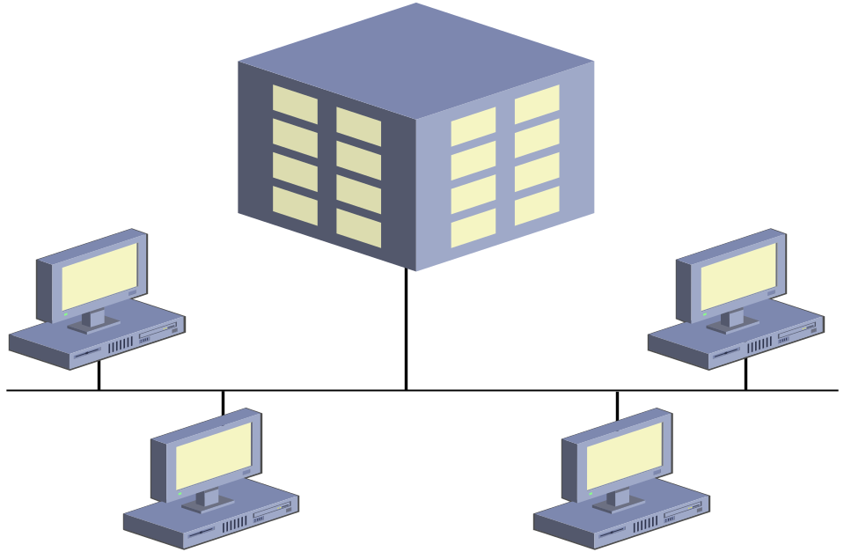
EJEMPLO DE LAN
  Velocidades de entre 10 y 100 mb/seg
  Distancias entre 90 y 100 mts

Slide 5
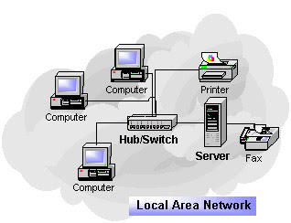
EJEMPLO DE LAN

Slide 6
MAN
Es una red de alta velocidad (Banda Ancha) que da cobertura en un área geográfica extensa
comprenden una ubicación geográfica determinada "ciudad, municipio", y su distancia de cobertura es mayor de 4 km. (hasta 50 Km)
proporciona capacidad de integración de múltiples servicios mediante la transmisión de datos, voz y vídeo, sobre medios de transmisión tales como fibra óptica y par trenzado.
pueden llegar a una cobertura regional e incluso nacional mediante la interconexión de diferentes redes de área metropolitana.

Slide 7
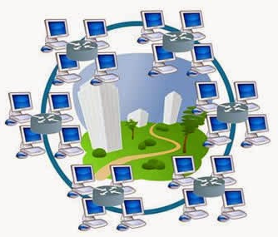
EJEMPLO DE MAN

Slide 8
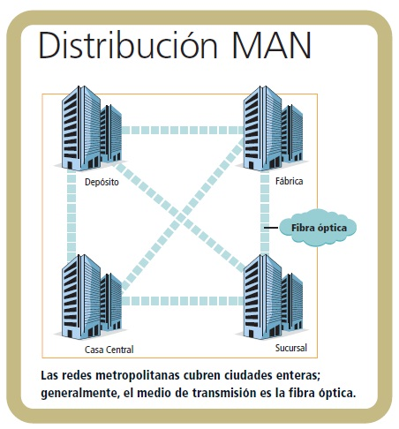
EJEMPLO DE MAN

Slide 9
WAN
Abarca un área geográfica mayor que las LAN\MAN (W= Extensa\amplia)
Se define como un conjunto de redes (pública o privada) que conecta muchas redes LAN\MAN
Utiliza routers y por lo general los enlaces punto a punto
Ejemplos de WANs
  Internet
  Redes empresariales globales privados. (Telefonica, Telecom, Comsat, Colt, ONO, AT&T)

Slide 10
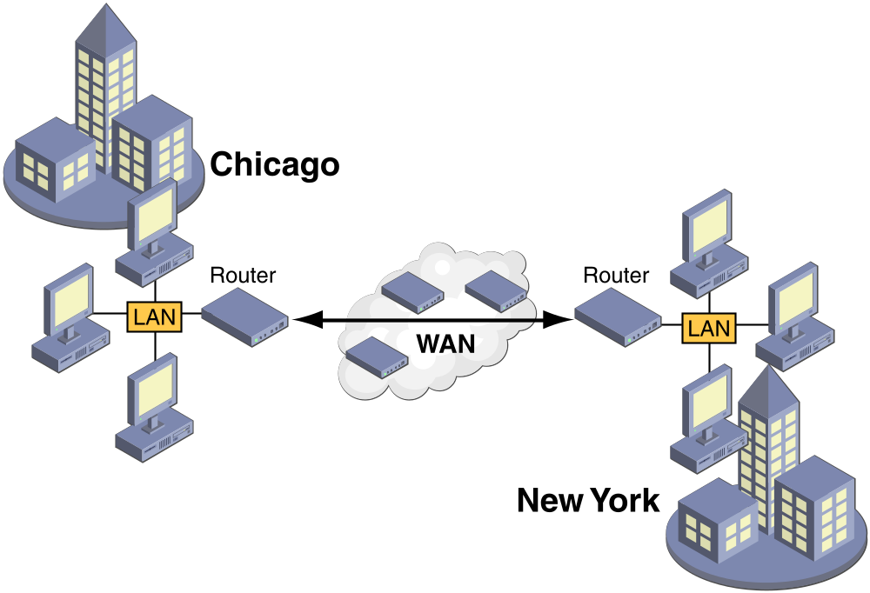
EJEMPLO DE WAN
  Regularizada: - Seguridad
  - Id de IP
  - ISP

Slide 11
Protocolos
Un protocolo de comunicaciones es un conjunto de reglas y normas que permiten que dos o más entidades de un sistema de comunicación se comuniquen entre ellos para transmitir información por medio de cualquier tipo de variación de una magnitud física.
Se trata de las reglas o el estándar que define la sintaxis, semántica y sincronización de la comunicación, así como posibles métodos de recuperación de errores. Los protocolos pueden ser implementados por hardware, software, o una combinación de ambos

Slide 12
PROTOCOLOS Y SERVICIOS
Facilitar las comunicaciones entre dos dispositivos de red.
Realizar la encapsulación de datos
Proveer un lenguaje de comunicacion para la comunicacion entre dispositivos.
Proporcionar servicios ya sea sin conexión o con conexión

Slide 13
SIN CONEXION VS. CONEXION ORIENTADA
Protocolo sin conexion
  No requiere una conexion
  Tienen muy poca sobrecarga
  Son rápidos y confiables
Protocolo orientados a conexion
  Requiere una conexion
  Requiere mas sobrecarga
  Son más lentos y muy fiables

Slide 14
Protocolo sin conexión
Significa una comunicación entre dos puntos finales de una red en los que un mensaje puede ser enviado desde un punto final a otro sin acuerdo previo. El dispositivo en un extremo de la comunicación transmite los datos al otro, sin tener que asegurarse de que el receptor esté disponible y listo para recibir los datos.
El emisor simplemente envía un mensaje dirigido al receptor.
El protocolo por excelencia sin conexión es el UDP (User Datagram Protocol)

Slide 15
Protocolos orientados a la conexión
Se dice que un servicio de comunicación entre dos entidades es orientado a conexión cuando antes de iniciar la comunicación se verifican determinados datos (disponibilidad, alcance, etc.) entre estas entidades y se negocian unas credenciales para hacer esta conexión más segura y eficiente. Este tipo de conexiones suponen mayor carga de trabajo a una red (y tal vez retardo) pero aportan la eficiencia y fiabilidad necesaria a las comunicaciones que la requieran.
Algunos protocolos orientados a la conexión son Transmission Control Protocol (TCP), Frame Relay y Asynchronous Transfer Mode.

Slide 16
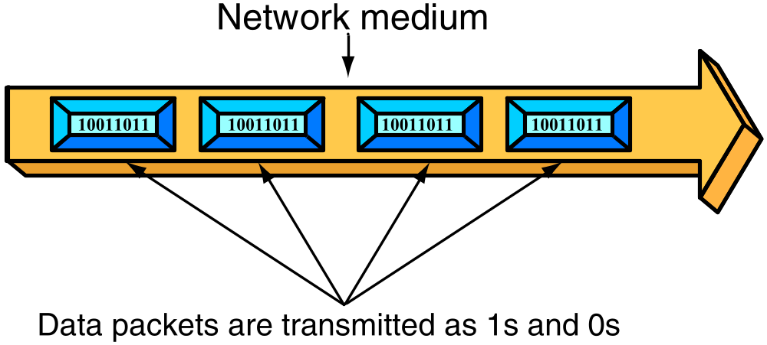
CAPA DE TRANSMICION FISICA

Slide 17
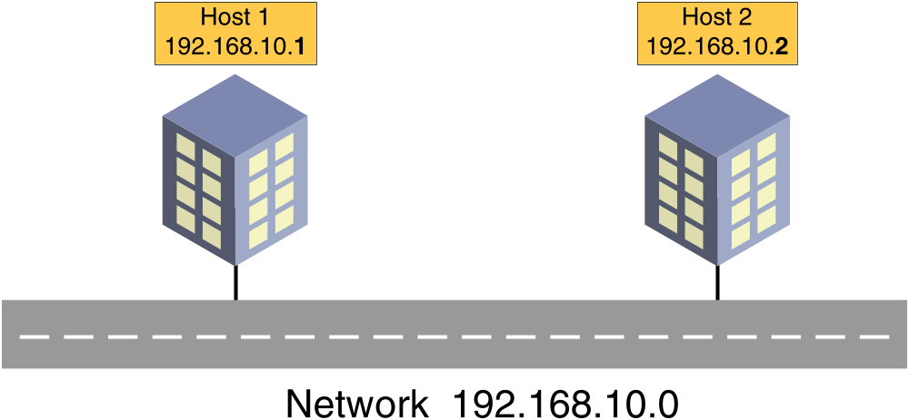
CAPA DE DIRECCIONAMIENTO DE RED

Slide 18
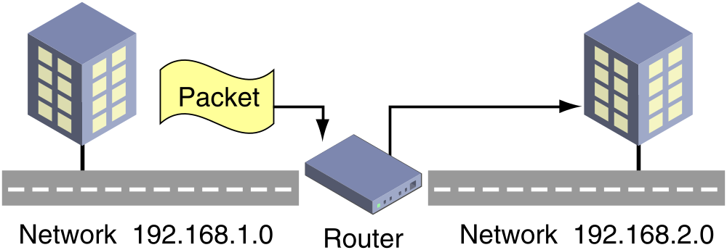
RUTEO

Slide 19
RESUMEN
LANs, WANs, y MANs permiten a los grupos de computadoras compartír información.
Los protocolos de señalización se utilizan para transmitir datos como 1s y 0s.
Los protocolos proporcionan un lenguaje común para los ejércitos de comunicación.

Slide 20
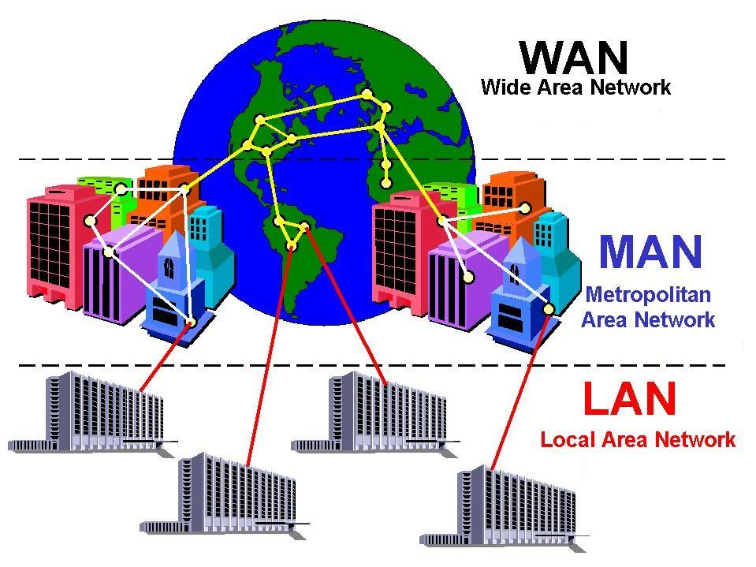
RESUMEN

Slide 21
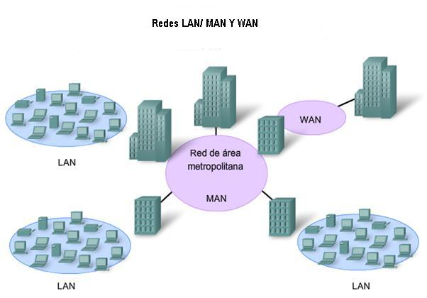
RESUMEN

